Slide 1
ΠΑΝΟΡΑΜΙΚΗ ΑΚΤΙΝΟΓΡΑΦΙΑ
ΚΑΙ
ΔΙΑΠΛΑΣΗ ΟΔΟΝΤΙΚΩΝ ΦΡΑΓΜΩΝ
Μαυραγάνη Μαρία

Slide 2
Σκοπός του μαθήματος:
Να εκπαιδεύσει στην ανάγνωση του πανοραμικού
ακτινογραφήματος, με στόχο τη διάγνωση της
οδοντικής ηλικίας, ανωμαλιών διάπλασης και ανατολής.

Slide 3
Σκελετός
Πανοραμική ακτινογραφία
Πλεονεκτηματα-Μειονεκτήματα
Ενδείξεις – Αντενδείξεις
Συνήθη σφάλματα
Ανατομία
Συστηματική ανάγνωση
Οδοντική διάπλαση
Οδοντογένεση
Ανωμαλίες διάπλασης και ανατολής
Χρόνοι διάπλασης – ανατολής
Περιπτώσεις
Ασκήσεις

Slide 4
ΠΑΝΟΡΑΜΙΚΗ ΑΚΤΙΝΟΓΡΑΦΙΑ
Εκτεταμένο πεδίο εξέτασης δομών κρανιοπροσωπικού
συμπλέγματος
Χαμηλή δόση ακτινοβόλησης
Μικρός χρόνος εξέτασης
Ευκολία εξέτασης
Χρήση σε ασθενείς με αδυναμία διάνοιξης στόματος
Απεικόνιση εύκολα κατανοητή από τους ασθενείς

Slide 5
Κατάλληλη για:
Αρχική αξιολόγηση ασθενούς
Καθορισμός ανάγκης για άλλες διαγνωστικές εξετάσεις
Τραυματικές βλάβες
Εκτεταμένες παθολογικές οστικές βλάβες
Έγκλειστα δόντια
Οδοντική διάπλαση
Κροταφογναθικές διαρθρώσεις
Προβλήματα διάπλασης- αύξησης

Slide 6
Περιορισμένη απεικόνιση λεπτομερειών
Ανομοιόμορφη μεγέθυνση ανατομικών στοιχείων
Ασάφεια στην περιοχή προσθίων λόγω προβολής αυχενικής μοίρας σπονδυλικής στήλης

Slide 7
Ακατάλληλη για:
Διάγνωση αρχόμενων τερηδόνων
Έλεγχο φατνιακού οστού, περιακρορριζικών βλαβών
Μετρήσεις (ανομοιόμορφη μεγέθυνση)
Cl.II και Cl.III φραγμούς με ακραίες τιμές οριζόντιας πρόταξης

Slide 8
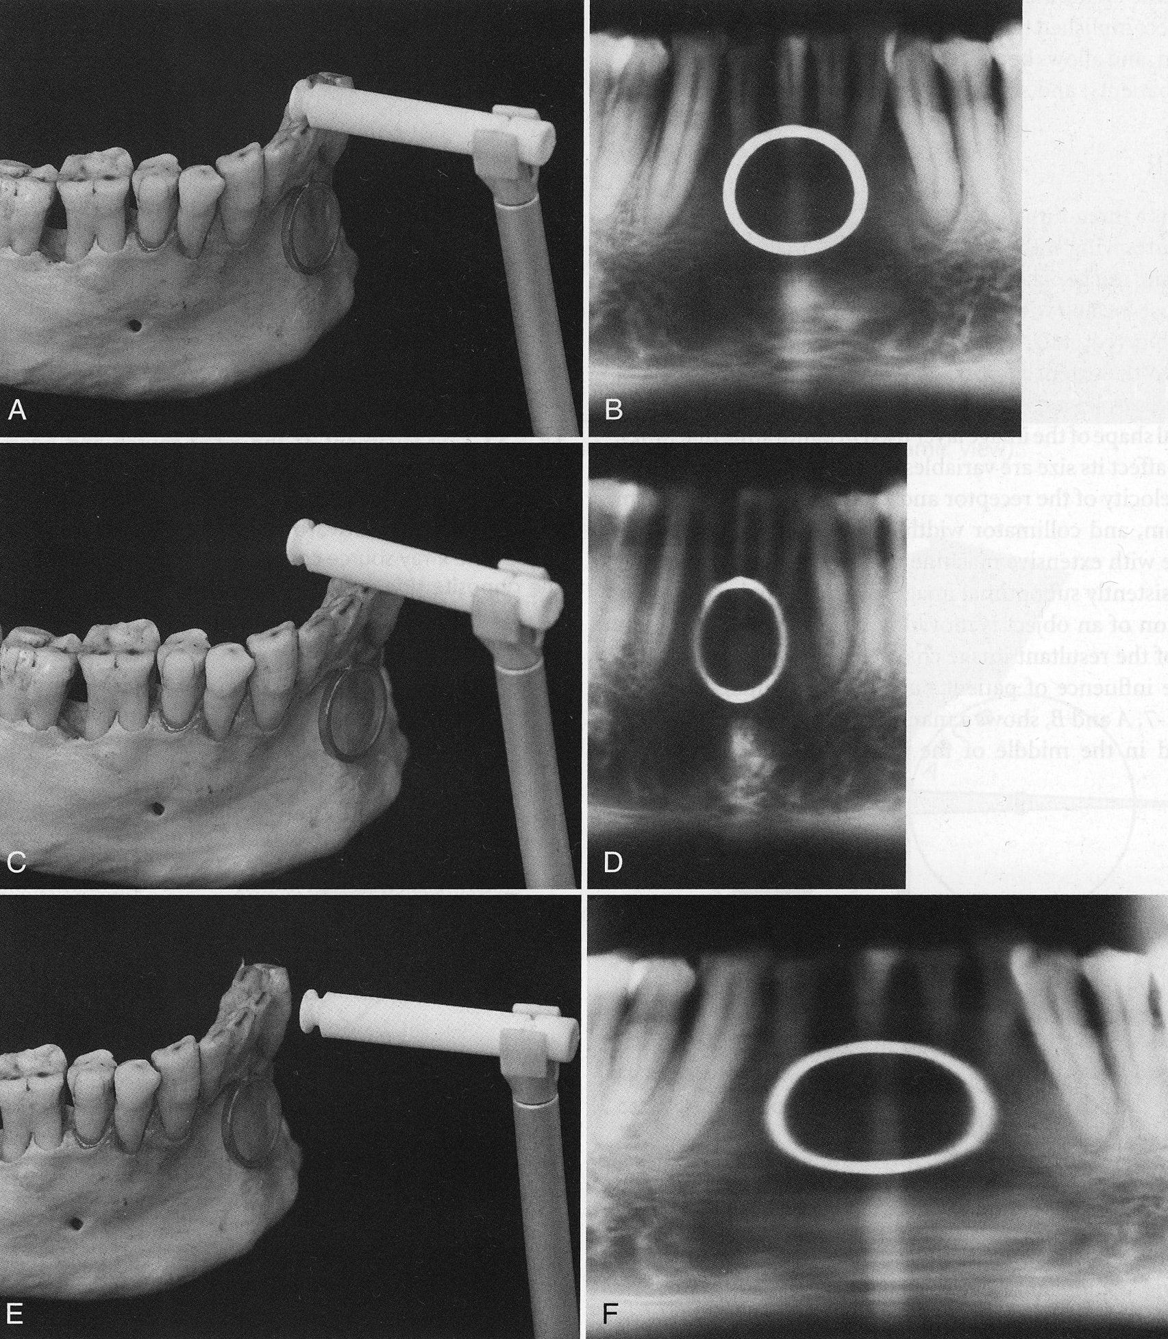
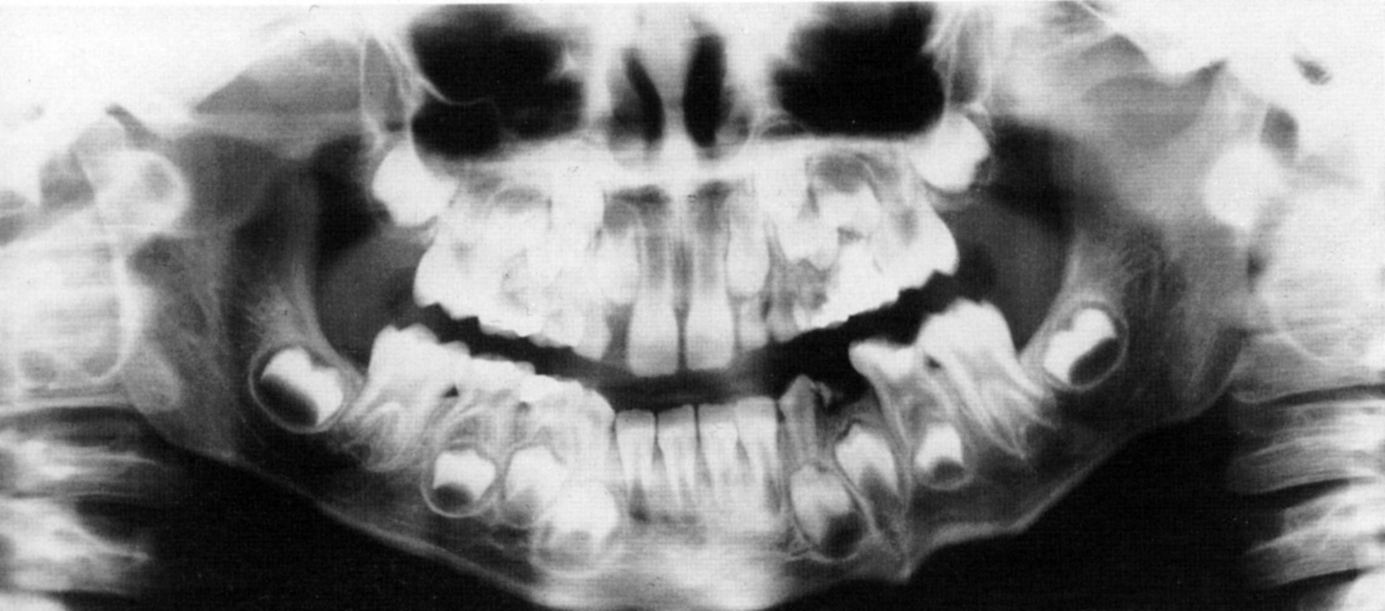
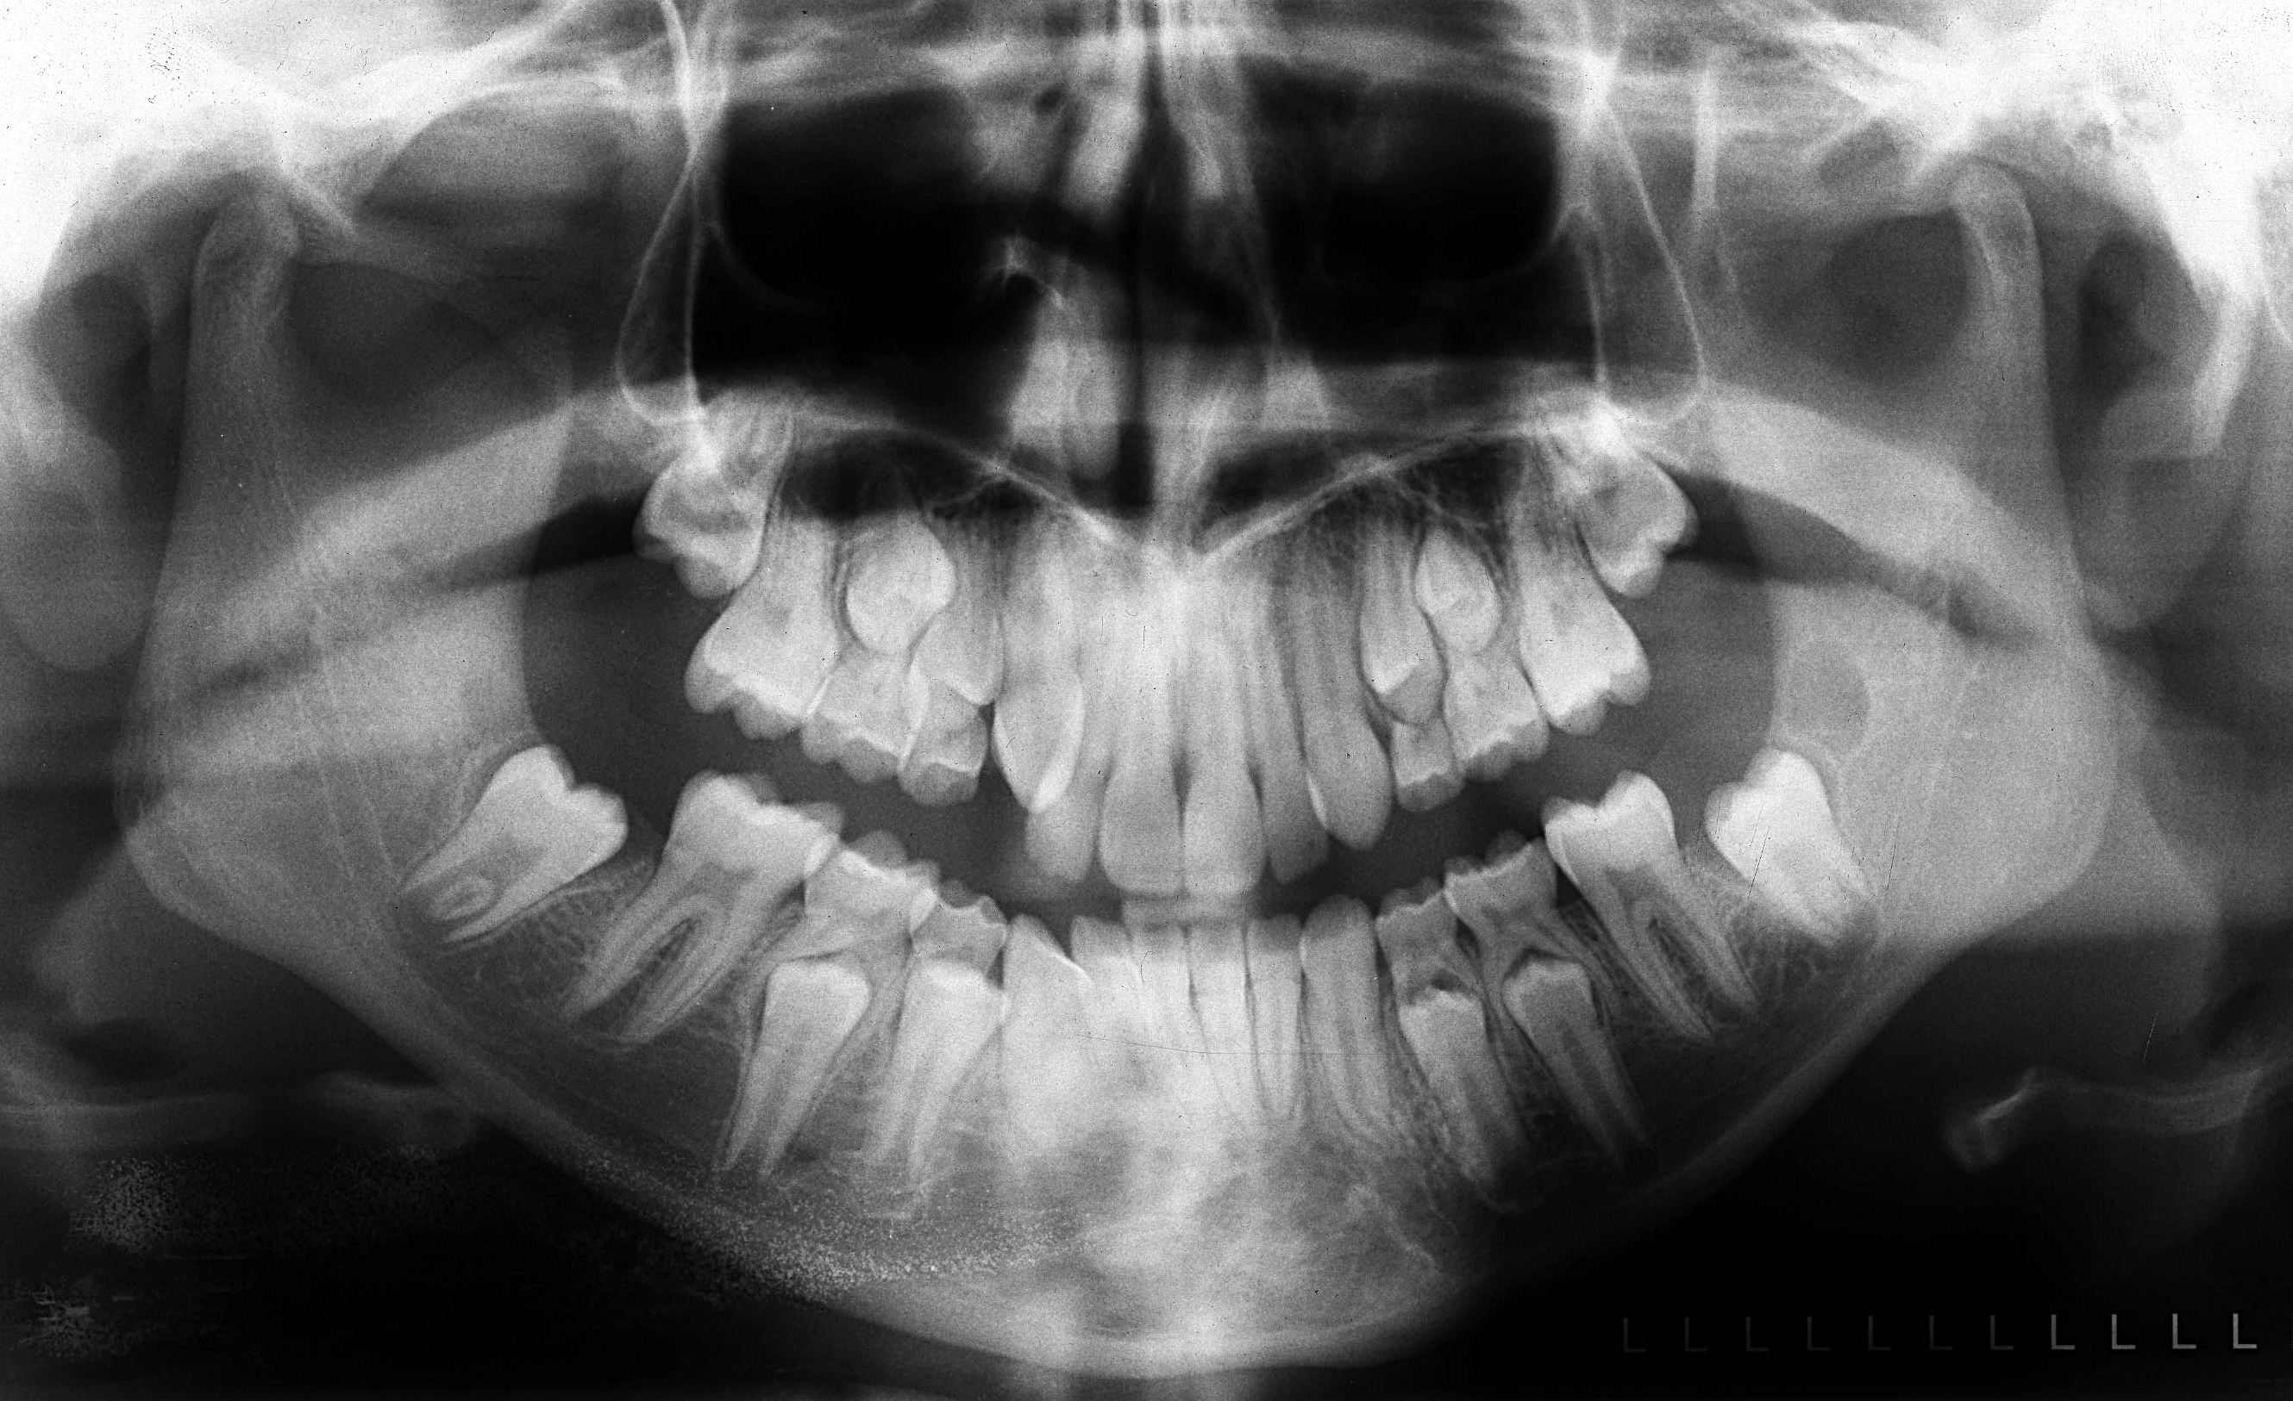
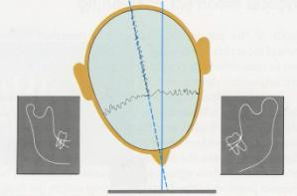
ΣΥΝΗΘΗ ΣΦΑΛΜΑΤΑ ΛΗΨΗΣ
Α
Β
1
2
3
Γ
Notes:
Αν και δεν αποτελεί σκοπό του μαθήματος η εκμάθηση λεπτομερειών της τεχνικής λήψης ορθοπαντομογραφήματος, κρίνεται χρήσιμη η αναφορά σε ορισμένα συνηθισμένα σφάλματα όπως: Α. Παραμόρφωση απεικόνισης τομέων – οριζόντια σμίκρυνση όταν οι τομείς και ο μεταλλικός κρίκος βρίσκονται μπροστά από τη ζώνη εστίασης (2) – οριζόντια μεγέθυνση όταν ο κρίκος και οι τομείς βρίσκονται πίσω από τη ζώνη εστίασης (3). Β. Παραμόρφωση της απεικόνισης της κάτω γνάθου λόγω μετακίνησής της κατά τη λήψη του ακτινογραφήματος. Γ. Ασύμμετρη τοποθέτηση στο μέσο οβελιαίο επίπεδο προκαλεί διαφορετική μεγέθυνση των δομών στα δύο ημιμόρια.

Slide 9
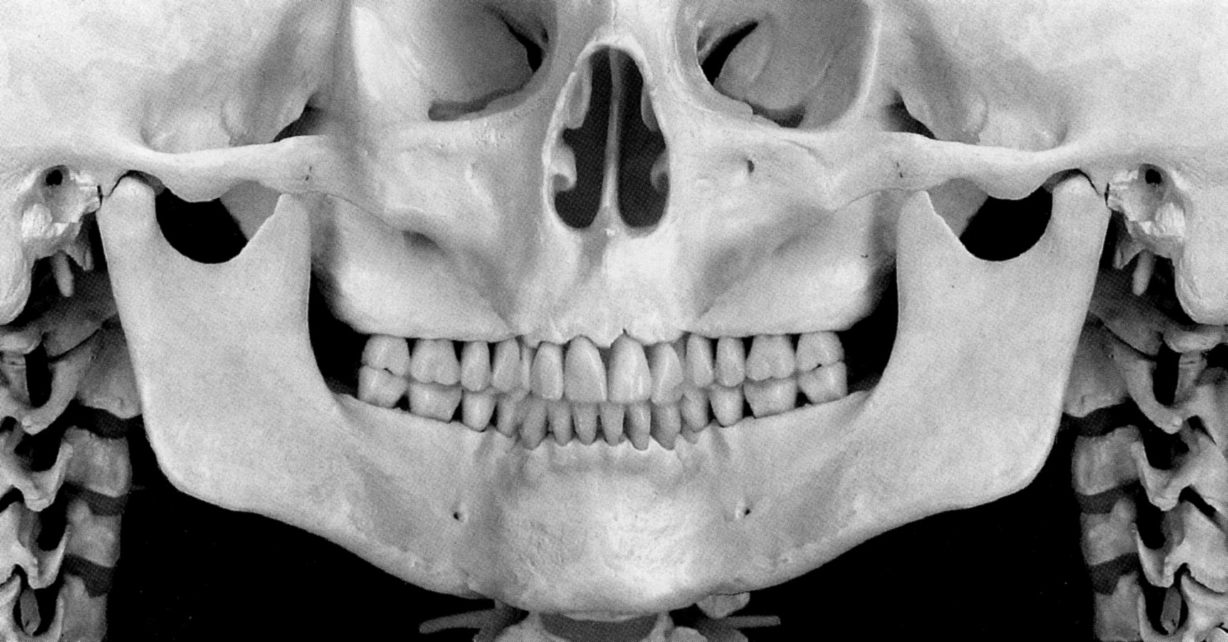
ΑΝΑΤΟΜΙΑ
Notes:
Ακολουθεί μια σύντομη αναφορά στον εντοπισμό ορισμένων ανατομικών δομών στο ορθοπαντομογράφημα

Slide 10
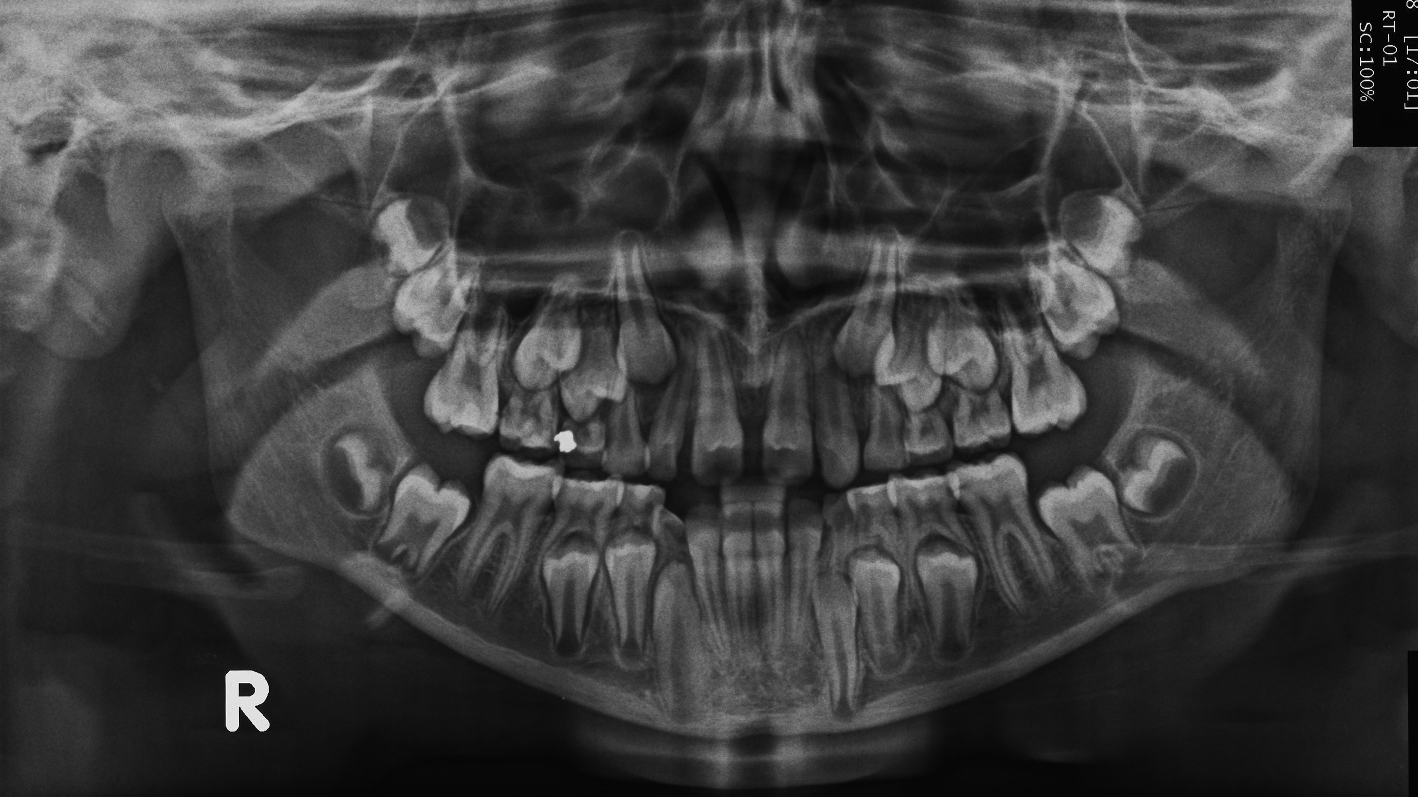
18
20
17
2
16
12
11
13
10
15
14
1
19
6
8
6
3
4
9
7
7
5
1. Kόνδυλος
2.Πρόσθιο αρθρικό φύμα
3. Πτερύγιο ωτός
4. Δευτερογενής εικόνα
αντίθ. ημιμορίου κ.γνάθου
5. Αυχ.μοίρα σπονδ.στήλης
6. Ράχη γλώσσας
7. Υοειδές οστό
8.Πόρος κάτω φατνιακού
9. Θυρεοειδής χόνδρος
10.Μαλθακή υπερώα
11. Σκληρά υπερώα
12.Ρινικό διάφραγμα
13.Ρινικές κόγχες
14.Πρόσθια ρινική άκανθα
15. Κάτω χείλος ιγμ. άντρου
16. Οφθαλμικός κόγχος
17. Ζυγωματικό τόξο
18. Πτερυγοϋπερώιος βόθρος
19. Στοματοφάρυγγας
20. Έξω ακουστικός πόρος

Slide 11
ΣΥΣΤΗΜΑΤΙΚΗ ΑΝΑΓΝΩΣΗ ΠΑΝΟΡΑΜΙΚΗΣ ΑΚΤΙΝΟΓΡΑΦΙΑΣ
Απαραίτητη γνώση εμφάνισης:
Φυσιολογικής ανατομίας
Σφαλμάτων απεικόνισης
Ελέγχουμε:
Παρουσία
Ακεραιότητα
Συμμετρία
Τοπογραφία

Slide 12
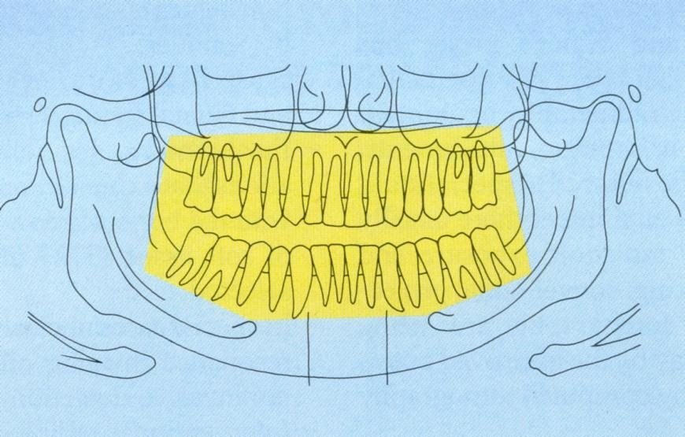
ΣΥΣΤΗΜΑΤΙΚΗ ΑΝΑΓΝΩΣΗ ΠΑΝΟΡΑΜΙΚΗΣ ΑΚΤΙΝΟΓΡΑΦΙΑΣ
1
B
2
A
1
4
3
Notes:
Η ανάγνωση της πανοραμικής ακτινογραφίας μπορεί να γίνει ακολουθώντας δύο κύκλους (Α και Β) από το άνω δεξιά μέχρι το κάτω δεξιά τεταρτημόριο (1-4). Στην Α φάση της ανάγνωσης εξετάζονται τα δόντια και το φατνιακό οστό. Στη Β φάση της ανάγνωσης εξετάζονται όλες οι υπόλοιπες ανατομικές δομές. Έτσι για το 1 και 2 τεταρτημόρια εξετάζονται μεταξύ άλλων οι κροταφογναθικές αρθρώσεις (κόνδυλος, αρθρική γλύνη, πρόσθιο αρθρικό φύμα), η κορωνοειδής απόφυση, το ζυγωματικό οστό, το γναθιαίο κύρτωμα, ο πτερυγοϋπερώιος βόθρος, οι οφθαλμικοί κόγχοι, οι γναθιαίοι κόλποι, η ρινική κοιλότητα και κόγχες, η σκληρά και μαλθακή υπερώα. Κατά τη Β 3 και 4 φάση της αξιολόγησης εκτιμάται η κάτω γνάθος και οι λοιπές εμφανιζόμενες δομές. Η παρατήρηση των κροταφογναθικών αρθρώσεων και της κορωνοειδούς απόφυσης μπορεί να επαναληφθεί. Εξετάζεται η συνέχεια του συμπαγούς οστού σε όλη τη γνάθο (διακοπή της συνέχειας του κάτω ορίου σε περιπτώσεις καταγμάτων). Το πάχος του συμπαγούς οστού στο κάτω χείλος της κάτω γνάθου είναι περίπου 3 χιλιοστά σε ενήλικες (λεπτότερο σε τοπική παθολογία ή γενικά σε υπερπαραθυεροειδισμό, οστεοπόρωση). Παρατηρείται ο πάρος του κάτω φατνιακού (ομαλό εύρος). Ακτινοδιαυγάσεις ή σκιάσεις στην κάτω γνάθο μελετούνται και σε σχέση με το αντίθετο ημιμόριο. Το υοειδές οστό μπορεί να προβάλλει κάτω από ή στο κάτω χείλος της κ.γνάθου.

Slide 13
ΟΔΟΝΤΟΓΕΝΕΣΗ
ΑΠΟ 6^{η} - 7^{η} εμβρυϊκή εβδομάδα
ΕΩΣ 3^{η} δεκαετία ζωής
ΓΕΝΕΤΙΚΑ ΠΡΟΚΑΘΟΡΙΣΜΕΝΗ ΔΙΕΡΓΑΣΙΑ
ΠΕΡΙΒΑΛΛΟΝΤΙΚΟΙ ΠΑΡΑΓΟΝΤΕΣ

Slide 14
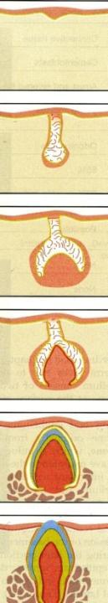
ΣΤΑΔΙΟ
ΛΕΙΤΟΥΡΓΙΑ
Νεογιλοί
Αρχική καταβολή
6-7 ε.ε
Oδοντική ταινία
8 ε.ε
Οδοντοβλάστημα
Πολλαπλασιασμός
9-10 ε.ε
Κυπέλλου
Πολλαπλασιασμός
Ιστοδιαφοροποίηση
Μορφογένεση
11-12 ε.ε
Κώδωνα
Οδοντινογένεση
Αδαμαντινογένεση
Οργανικό υπόστρωμα
Ωρίμανση
Ενασβεστίωση

Slide 15
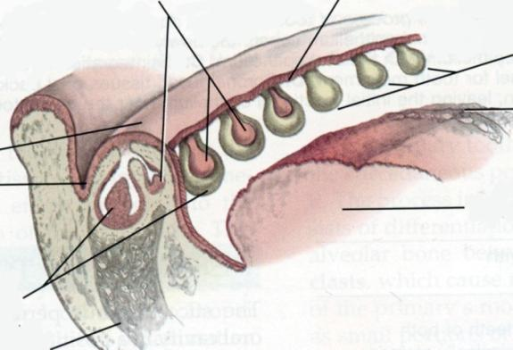
Καταβολές διαδόχων μονίμων
Στοματικό επιθήλιο
Καταβολές γομφίων
Διαπλ.κάτω
οδοντικό τόξο
Προστόμιο
Γλώσσα
Οδοντικά σπέρματα νεογιλών
Καταβολές μονίμων
από 10^{η} εμβρ. εβδομάδα
γλωσσικά νεογιλών
Διαπλασσόμενη κάτω γνάθος
Notes:
Κατά τη 10^{η} εμβρυϊκή εβδομάδα κατά το στάδιο κυπέλλου κάθε νεογιλού, συμβαίνει η αρχική καταβολή των προσθίων μονίμων δοντιών με βλάστηση της οδοντικής ταινίας γλωσσικά των οδοντικών σπερμάτων των αντίστοιχων νεογιλών. Οι μόνιμοι γομφίοι που δε διαδέχονται νεογιλούς προέρχονται από επέκταση της οδοντικής ταινίας άπω των δευτέρων νεογιλών γομφίων. Η καταβολή τους ξεκινά από τον 4^{ο} εμβρ. μήνα για τον πρώτο γομφίο, συνεχίζεται μέχρι το πρώτο έτος για το δεύτερο γομφίο και μέχρι το 4^{ο}-5^{ο} έτος για τον τρίτο γομφίο.

Slide 16
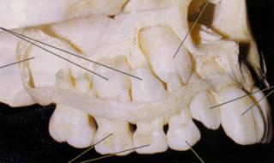
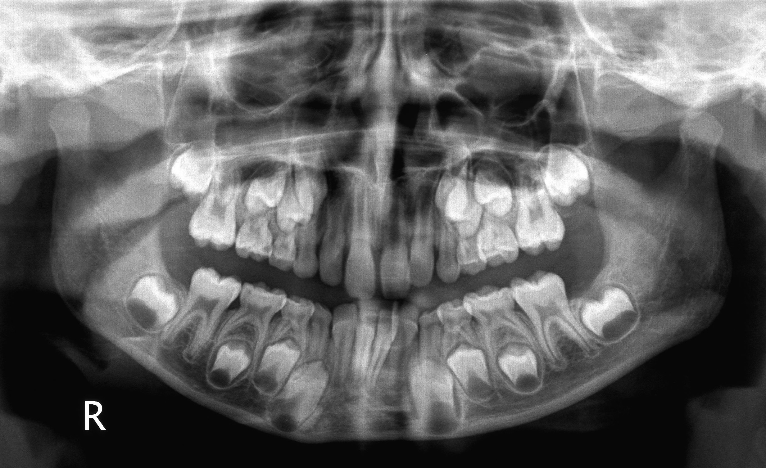
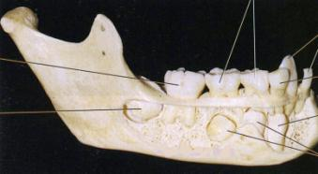
ΑΝΑΤΟΜΙΚΗ ΚΑΙ ΣΕ ΠΑΝΟΡΑΜΙΚΟ ΑΚΤΙΝΟΓΡΑΦΗΜΑ
ΑΠΕΙΚΟΝΙΣΗ ΟΔΟΝΤΟΦΥЇΑΣ 8^{ΟΥ} ΕΤΟΥΣ ΗΛΙΚΙΑΣ
Notes:
Τα διάδοχα μόνιμα δόντια ανατέλλουν γλωσσικότερα των ριζών των νεογιλών, με εξαίρεση τους τομείς της άνω γνάθου που παίρνουν περισσότερο προστομιακή θέση καθώς ανατέλλουν.

Slide 17
ΣΤΑΔΙΟ
ΔΙΑΤΑΡΑΧΕΣ ΔΙΑΠΛΑΣΗΣ
Αρχική καταβολή
Ελλείψεις, Υπεραριθμίες
Οδοντοβλάστημα
Μακροδοντία , Μικροδοντία
Κυπέλλου
Οδ. εγκολεασμός, Διδυμία,
Σύντηξη,
Υπεράριθμα φύματα
Κώδωνα
Οδοντινογένεση
Αδαμαντινογένεση
Δυσπλασία
(υποπλασία/υπενασβεστίωση )
αδαμαντίνης - οδοντίνης
Ωρίμανση
Notes:
Συγγενής έλλειψη δοντιών (ανοδοντία μερική/ολική) μπορεί να συνδέεται με το σύνδρομο της εξωδερμικής δυσπλασίας.
Γενικευμένη μακρο/μικρο –δοντία έχουμε σε περιπτώσεις δυσλειτουργίας υπόφυσης.
Οδοντικός εγκολεασμός από εγκόλπωση του οργάνου της αδαμαντίνης στην οδοντική θηλή.
Διδυμία από ανεπιτυχή απόπειρα διαίρεσης του οδοντικού σπέρματος. Αποτέλεσμα είναι ένα μεγάλου μεγέθους δόντι με μία ρίζα και μία πολφική κοιλότητα. Στη μύλη παρατηρείται εντομή διαφόρου βάθους.
Σύντηξη προκύπτει από τη συνένωση δύο γειτονικών οδ. σπερμάτων πιθανά από πίεση. Διακρίνονται δύο πολφικές κοιλότητες.
Συνδιασμός υποπλασίας-υπενασβεστίωσης αδαμαντίνης σε περιπτώσεις φθορίασης. Ατελής αδαμαντινογένεση/οδοντινογένεση, γενικευμένη δυσπλασία αδαμαντίνης/οδοντίνης κληρονομικής αιτιολογίας.

Slide 18
ΑΙΤΙΑ ΑΝΩΜΑΛΗΣ ΔΙΑΠΛΑΣΗΣ-ΑΝΑΤΟΛΗΣ (γενικά)
Κληρονομικότητα
Εξωδερμική δυσπλασία
Ενδοκρινικές διαταραχές (δυσλειτουργία υπόφυσης,
θυρεοειδούς αδένα)
Ακτινοβολία
Ελλειπής διατροφή
Υψηλά επίπεδα φθορίου στην τροφή
Συστηματικές λοιμώξεις
Σύνδρομο Down
Σχιστίες
Κλειδοκρανιακή δυσόστωση
Σύνδρομο Turner (+)
Προωρότητα – Χαμηλό βάρος γέννησης
Κοιλιοκάκη
Νεανικός διαβήτης (+ … -)
Notes:
Έλλειψη αυξητικής ορμόνης προκαλεί καθυστέρηση της οδοντικής διάπλασης. Οι επιπτώσεις όμως στην οδοντική διάπλαση είναι μικρότερες από αυτές στο ύψος και στη σκελετική ηλικία.
Ο υποθυρεοειδισμός προκαλεί καθυστέρηση οδ. ανατολής. Όμως ο υπερθυρεοειδισμός δεν είναι βέβαιο ότι προκαλεί επιτάχυνση.
Η κακή διατροφή προκαλεί καθυστέρηση ανατολών.
Το σύνδρομο Down και η κοιλιοκάκη προκαλούν καθυστέρηση οδ. διάπλασης.
Στο σύνδρομο Turner παρατηρείται επιτάχυνση της οδοντικής διάπλασης.
Η προωρότητα και το χαμηλό βάρος γέννησης σχετίζονται με καθυστερημένη ανατολή νεογιλών δοντιών.
Στο νεανικό διαβήτη υπάρχει κατ’αρχή επιτάχυνση και κατόπιν επιβράδυνση της οδοντικής διάπλασης.

Slide 19
ΑΙΤΙΑ ΑΝΩΜΑΛΗΣ ΔΙΑΠΛΑΣΗΣ-ΑΝΑΤΟΛΗΣ (τοπικά)
Τραύμα
Παθολογικές καταστάσεις (όγκοι – κύστεις)
Υπεράριθμοι
Έλλειψη χώρου
Κακή θέση οδοντικού σπέρματος
Αγκύλωση νεογιλού
Πολύ πρόωρη απώλεια νεογιλού
Κάμψη ρίζας

Slide 20
ΔΙΑΠΛΑΣΗ ΝΕΟΓΙΛΩΝ ΔΟΝΤΙΩΝ
 | ΕΝΑΡΞΗ ΕΝΑΣΒΕΣΤΙΩΣΗΣ |  | ΟΛΟΚΛΗΡΩΣΗ ΜΥΛΗΣ |  | ΟΛΟΚΛΗΡΩΣΗ ΡΙΖΑΣ
ΔΟΝΤΙ | ΑΝΩ | ΚΑΤΩ | ΑΝΩ | ΚΑΤΩ | ΑΝΩ | ΚΑΤΩ
1 | 14 ε.ε. | 14 ε.ε. | 1.5 μ | 2.5 μ | 1.5 χ | 1.5 χ
2 | 16 ε.ε. | 16 ε.ε. | 2.5 μ | 3 μ | 2 χ | 1.5 χ
3 | 17 ε.ε | 17 ε.ε. | 9 μ | 9 μ | 3.25 χ | 3.25 χ
4 | 15 ε.ε | 15 ε.ε. | 6 μ | 5.5 μ | 2.5 χ | 2.25 χ
5 | 19 ε.ε | 18 ε.ε. | 11 μ | 10 μ | 3 χ | 3 χ
ε.ε., εμβρυϊκή εβδομάδα; μ, μήνες; χ, χρόνια

Slide 21
ΔΙΑΠΛΑΣΗ ΜΟΝΙΜΩΝ ΔΟΝΤΙΩΝ
 | ΕΝΑΡΞΗ ΕΝΑΣΒΕΣΤΙΩΣΗΣ |  | ΟΛΟΚΛΗΡΩΣΗ ΜΥΛΗΣ |  | ΟΛΟΚΛΗΡΩΣΗ ΡΙΖΑΣ
ΔΟΝΤΙ | ΑΝΩ | ΚΑΤΩ | ΑΝΩ | ΚΑΤΩ | ΑΝΩ | ΚΑΤΩ
1 | 3 μ | 3 μ | 4.5 χ | 3.5 χ | 10.5 χ | 9.5 χ
2 | 11 μ | 3 μ | 5.5 χ | 4 χ | 11χ | 10 χ
3 | 4 μ | 4 μ | 6 χ | 5.75 χ | 13.5 χ | 12.75χ
4 | 20 μ | 22 μ | 7 χ | 6.75 χ | 13.5 χ | 13.5 χ
5 | 27 μ | 28 μ | 7.75 χ | 7.5 χ | 14.5 χ | 15 χ
6 | 32 ε.ε. | 32 ε.ε. | 4.25 χ | 3.75 χ | 10.5χ | 10.5χ
7 | 27 μ | 27 μ | 7.75 χ | 7.5 χ | 15.75χ | 16χ
8 | 8 χ | 9 χ | 14 χ | 14 χ | 22 χ | 22 χ
ε.ε., εμβρυϊκή εβδομάδα; μ, μήνες; χ, χρόνια

Slide 22
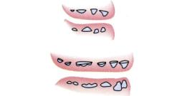
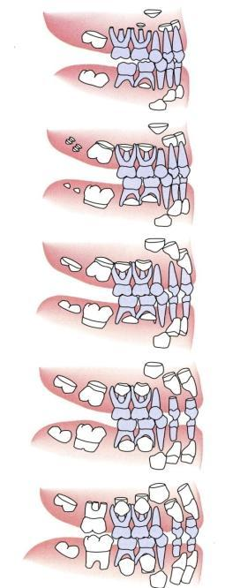
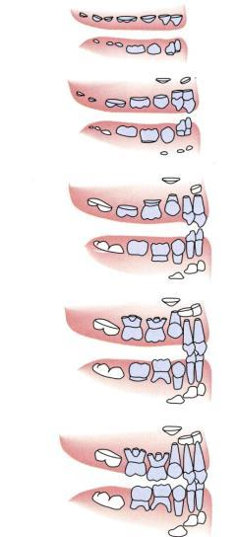
ΟΔΟΝΤΙΚΗ ΔΙΑΠΛΑΣΗ
5^{ος}
εμβρυϊκός μήνας
2 ετών
± 6 μήνες
7^{ος}
εμβρυϊκός μήνας
Γέννηση
3 ετών
± 6 μήνες
6 μηνών
± 2 μήνες
4 ετών
± 9 μήνες
9 μηνών
± 2 μήνες
1 έτους
± 3 μήνες
5 ετών
± 9 μήνες
18 μηνών
± 3 μήνες
6 ετών
± 9 μήνες

Slide 23
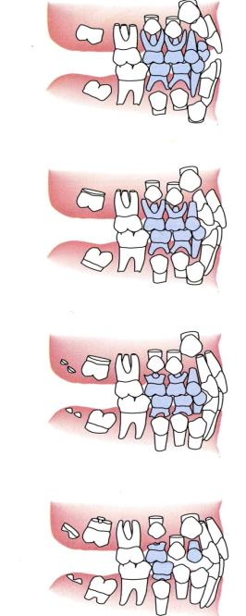
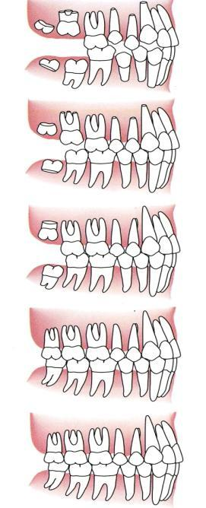
ΜΙΚΤΟΣ ΦΡΑΓΜΟΣ
ΜΟΝΙΜΟΣ ΦΡΑΓΜΟΣ
7 ετών
± 9 μήνες
11 ετών
± 9 μήνες
12 ετών
± 6 μήνες
8 ετών
± 9 μήνες
7 ετών
± 9 μήνες
15 ετών
± 6 μήνες
9 ετών
± 9 μήνες
21 ετών
10 ετών
± 9 μήνες
35 ετών
Μετασχεδίαση
Schour and Massler, 1941

Slide 24
ΧΡΟΝΟΙ ΑΝΑΤΟΛΗΣ ΝΕΟΓΙΛΩΝ ΣΕ ΜΗΝΕΣ
ΑΓΟΡΙΑ ΚΑΙ ΚΟΡΙΤΣΙΑ
ΑΝΩ ΓΝΑΘΟΣ |  |  |  | ΚΑΤΩ ΓΝΑΘΟΣ
 | - 2 SD | Μέσος όρος | + 2 SD |  | - 2 SD | Μέσος όρος | + 2 SD
Δόντι |  |  |  | Δόντι
1 | 5.8 | 9.5 | 13.2 | 1 | 3.5 | 7.1 | 10.9
2 | 5.2 | 10.4 | 15.6 | 2 | 6.0 | 11.8 | 17.4
3 | 11.8 | 18.0 | 24.2 | 3 | 12.2 | 18.6 | 24.8
4 | 10.8 | 15.0 | 19.2 | 4 | 10.5 | 15.3 | 19.9
5 | 18.8 | 27.0 | 35.2 | 5 | 19.0 | 26.0 | 33.0
ΑΝΩ ΓΝΑΘΟΣ
1 2 4 3 5
ΗΛΙΚΙΑ
ΣΕ
ΜΗΝΕΣ
6 12 18 24 30
ΚΑΤΩ ΓΝΑΘΟΣ
1 2 4 3 5

Slide 25
ΧΡΟΝΟΙ ΑΝΑΤΟΛΗΣ ΜΟΝΙΜΩΝ
ΑΓΟΡΙΑ
ΑΝΩ ΓΝΑΘΟΣ |  |  |  | ΚΑΤΩ ΓΝΑΘΟΣ
 | - 2 SD | Μέσος όρος | + 2 SD |  | - 2 SD | Μέσος όρος | + 2 SD
Δόντι |  |  |  | Δόντι
1 | 5.7 | 7.2 | 8.7 | 1 | 4.9 | 6.2 | 7.5
2 | 6.5 | 8.2 | 9.9 | 2 | 5.6 | 7.4 | 9.2
3 | 9.1 | 11.5 | 13.9 | 3 | 8.3 | 10.6 | 12.8
4 | 7.7 | 10.6 | 13.5 | 4 | 7.7 | 10.7 | 13.6
5 | 8.5 | 11.4 | 14.3 | 5 | 8.6 | 11.5 | 14.4
6 | 4.9 | 6.3 | 7.7 | 6 | 4.8 | 6.2 | 7.6
7 | 9.9 | 12.4 | 14.9 | 7 | 9.3 | 11.9 | 14.5

Slide 27
ΧΡΟΝΟΙ ΑΝΑΤΟΛΗΣ ΜΟΝΙΜΩΝ
ΚΟΡΙΤΣΙΑ
ΑΝΩ ΓΝΑΘΟΣ |  |  |  | ΚΑΤΩ ΓΝΑΘΟΣ
 | - 2 SD | Μέσος όρος | + 2 SD |  | - 2 SD | Μέσος όρος | + 2 SD
Δόντι |  |  |  | Δόντι
1 | 5.6 | 7.0 | 8.4 | 1 | 4.7 | 6.0 | 7.3
2 | 6.0 | 7.8 | 9.6 | 2 | 5.5 | 7.1 | 8.7
3 | 8.3 | 10.8 | 13.3 | 3 | 7.5 | 9.6 | 11.7
4 | 7.5 | 10.1 | 12.7 | 4 | 7.4 | 10.0 | 12.6
5 | 8.2 | 11.0 | 13.8 | 5 | 8.1 | 11.0 | 13.9
6 | 4.8 | 6.1 | 7.4 | 6 | 4.8 | 6.0 | 7.2
7 | 9.5 | 11.9 | 14.3 | 7 | 9.0 | 11.4 | 13.8

Slide 29
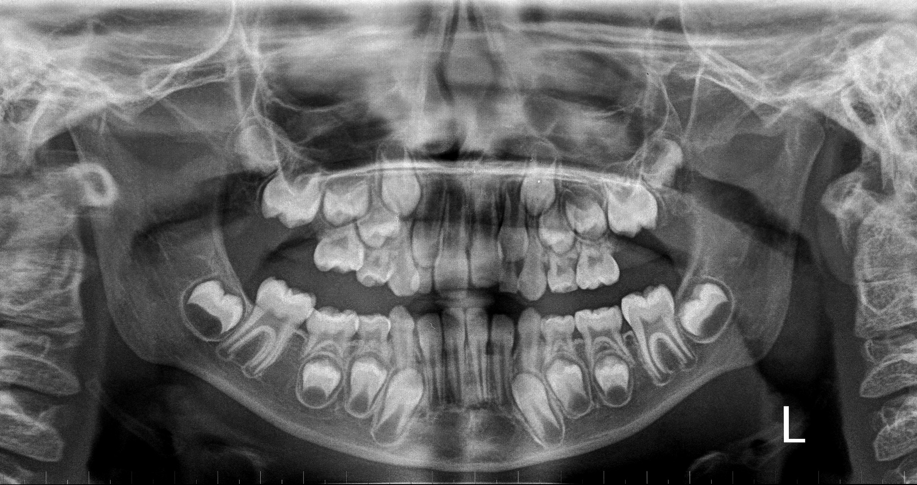
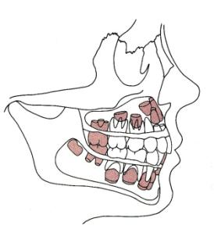
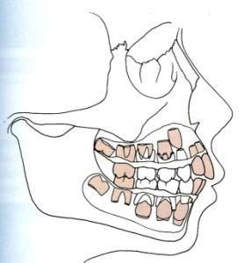
6-7 ετών
6 ετών
8y
9 y
8 ετών
8 ετών

Slide 30
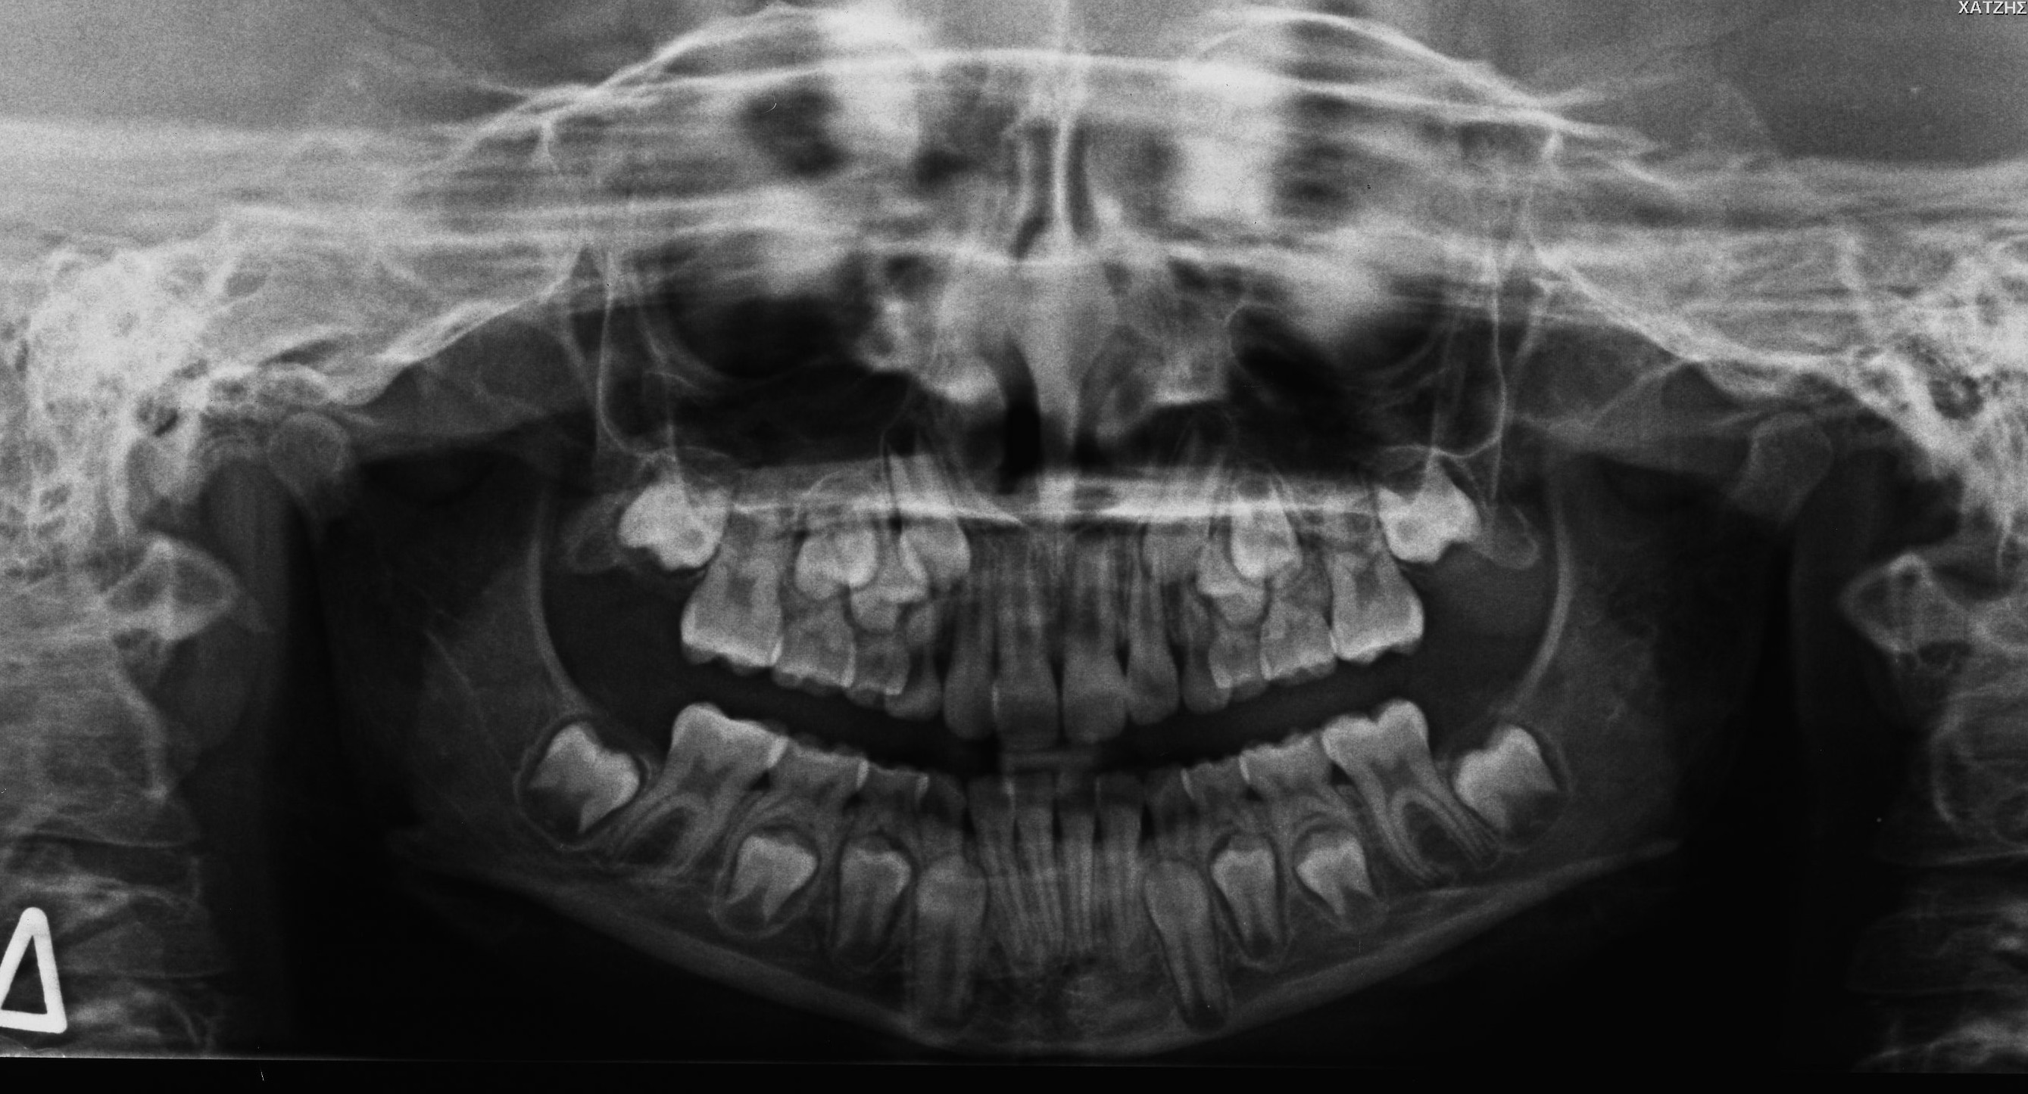
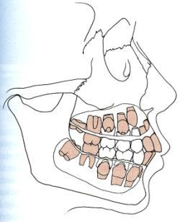
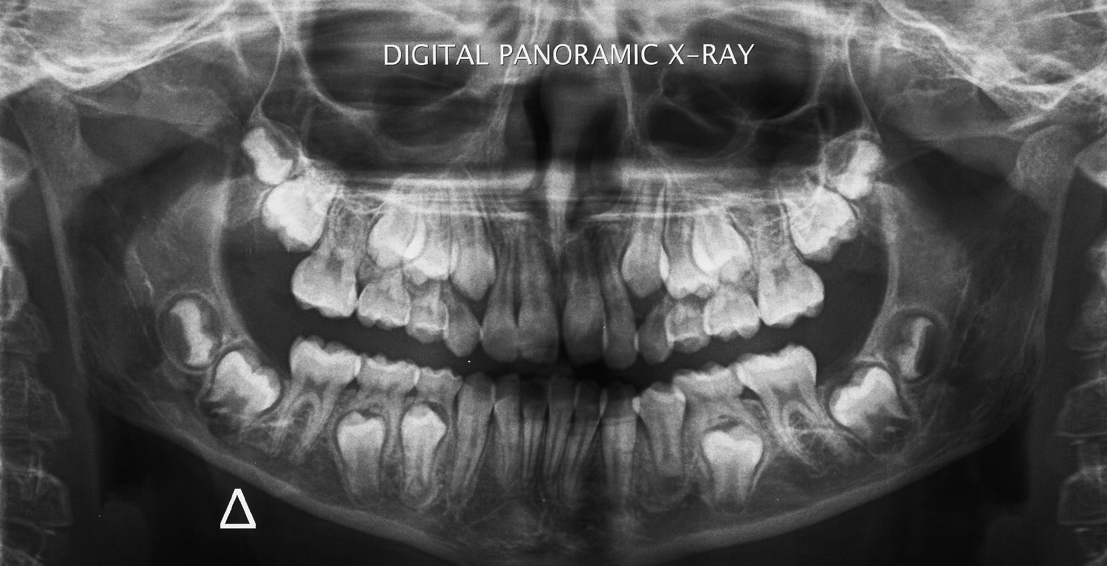
9 ετών
9 ετών
9 ετών
9-10 ετών

Slide 31
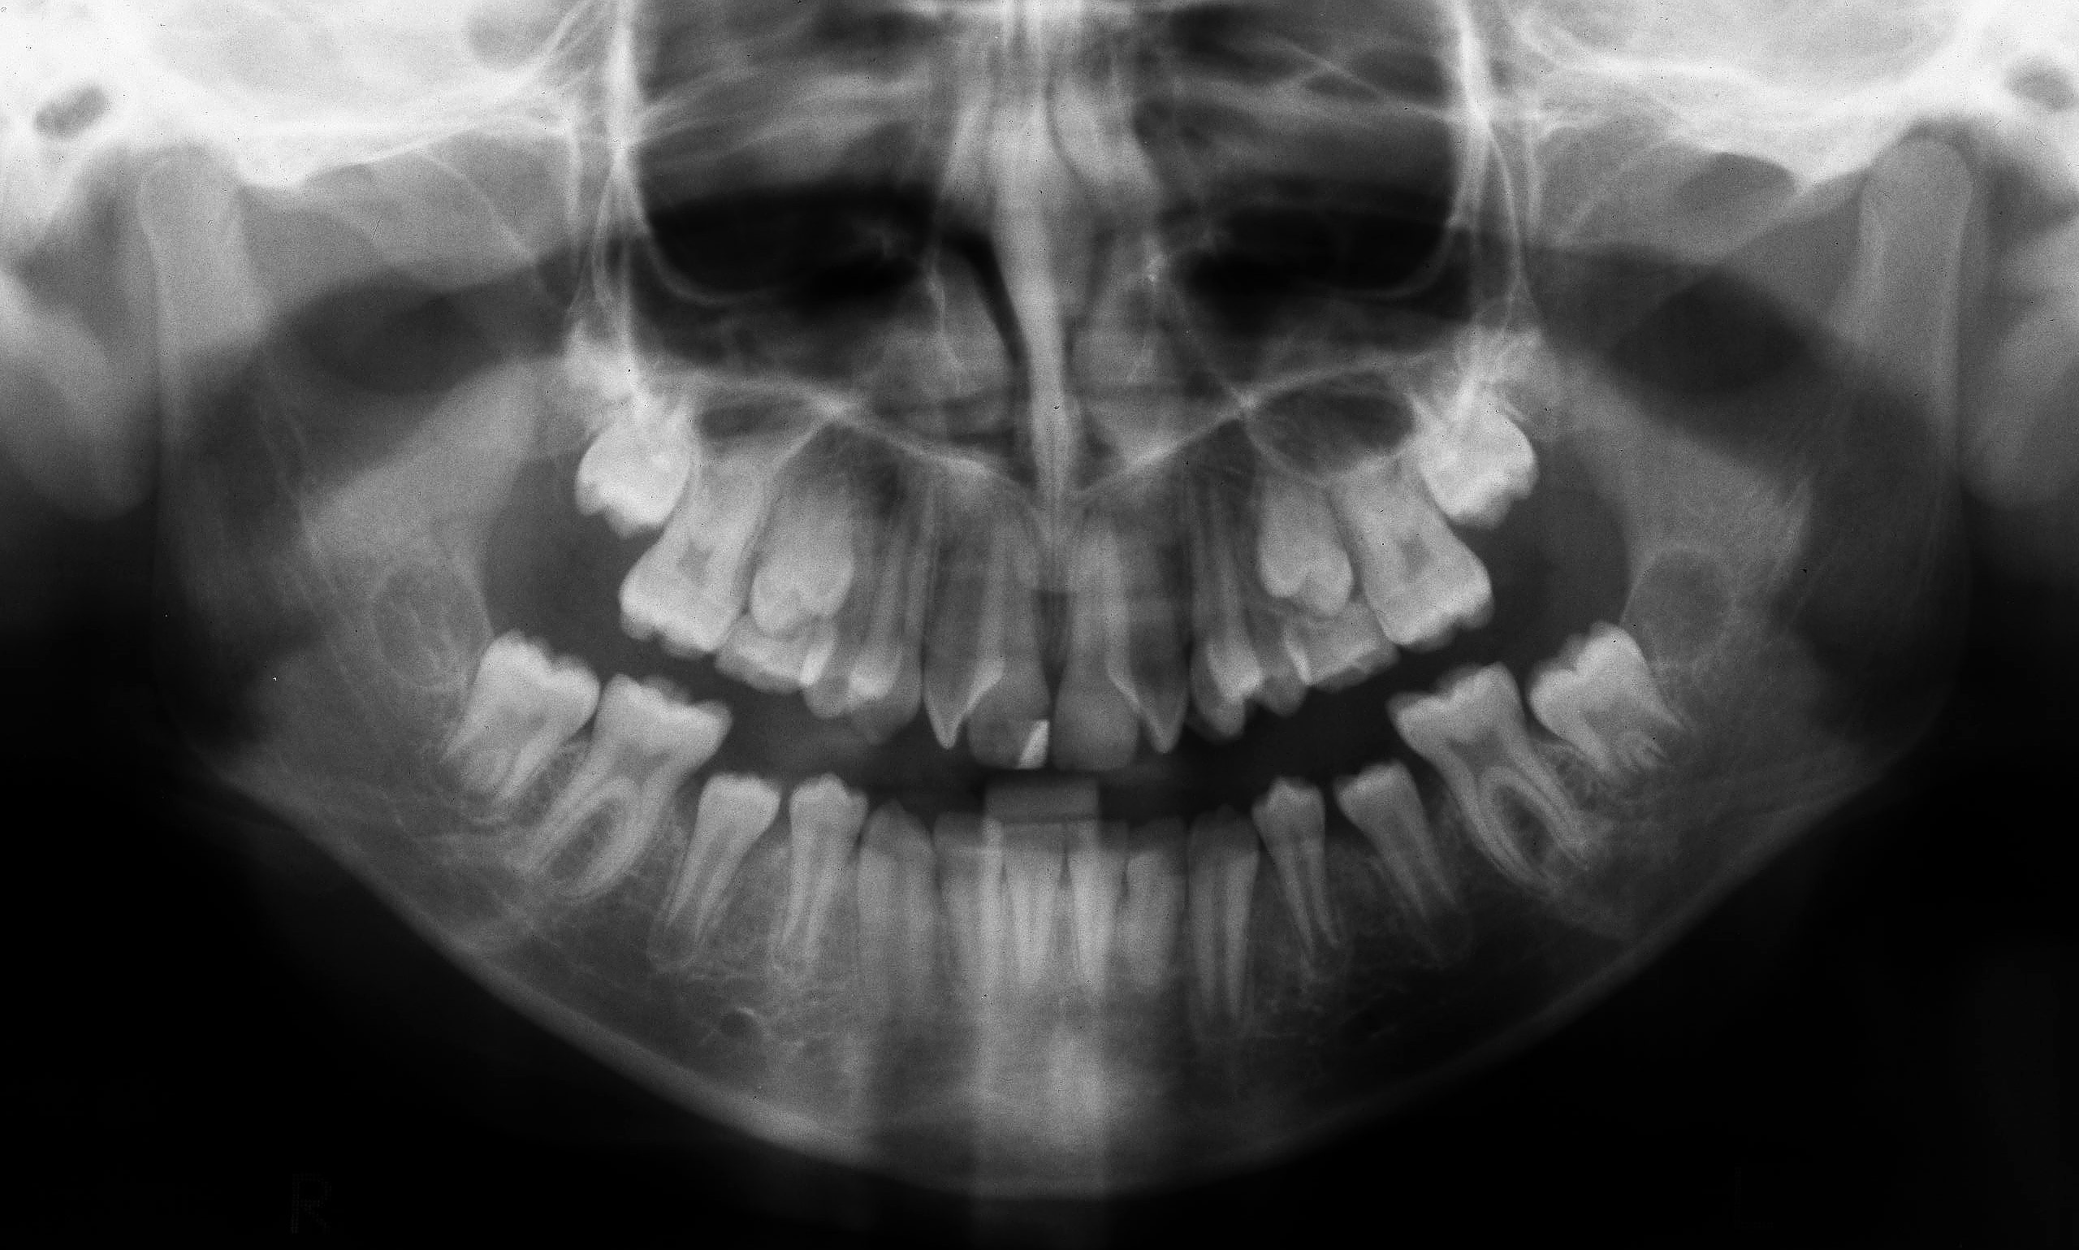
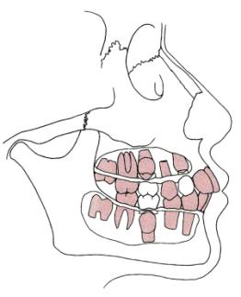
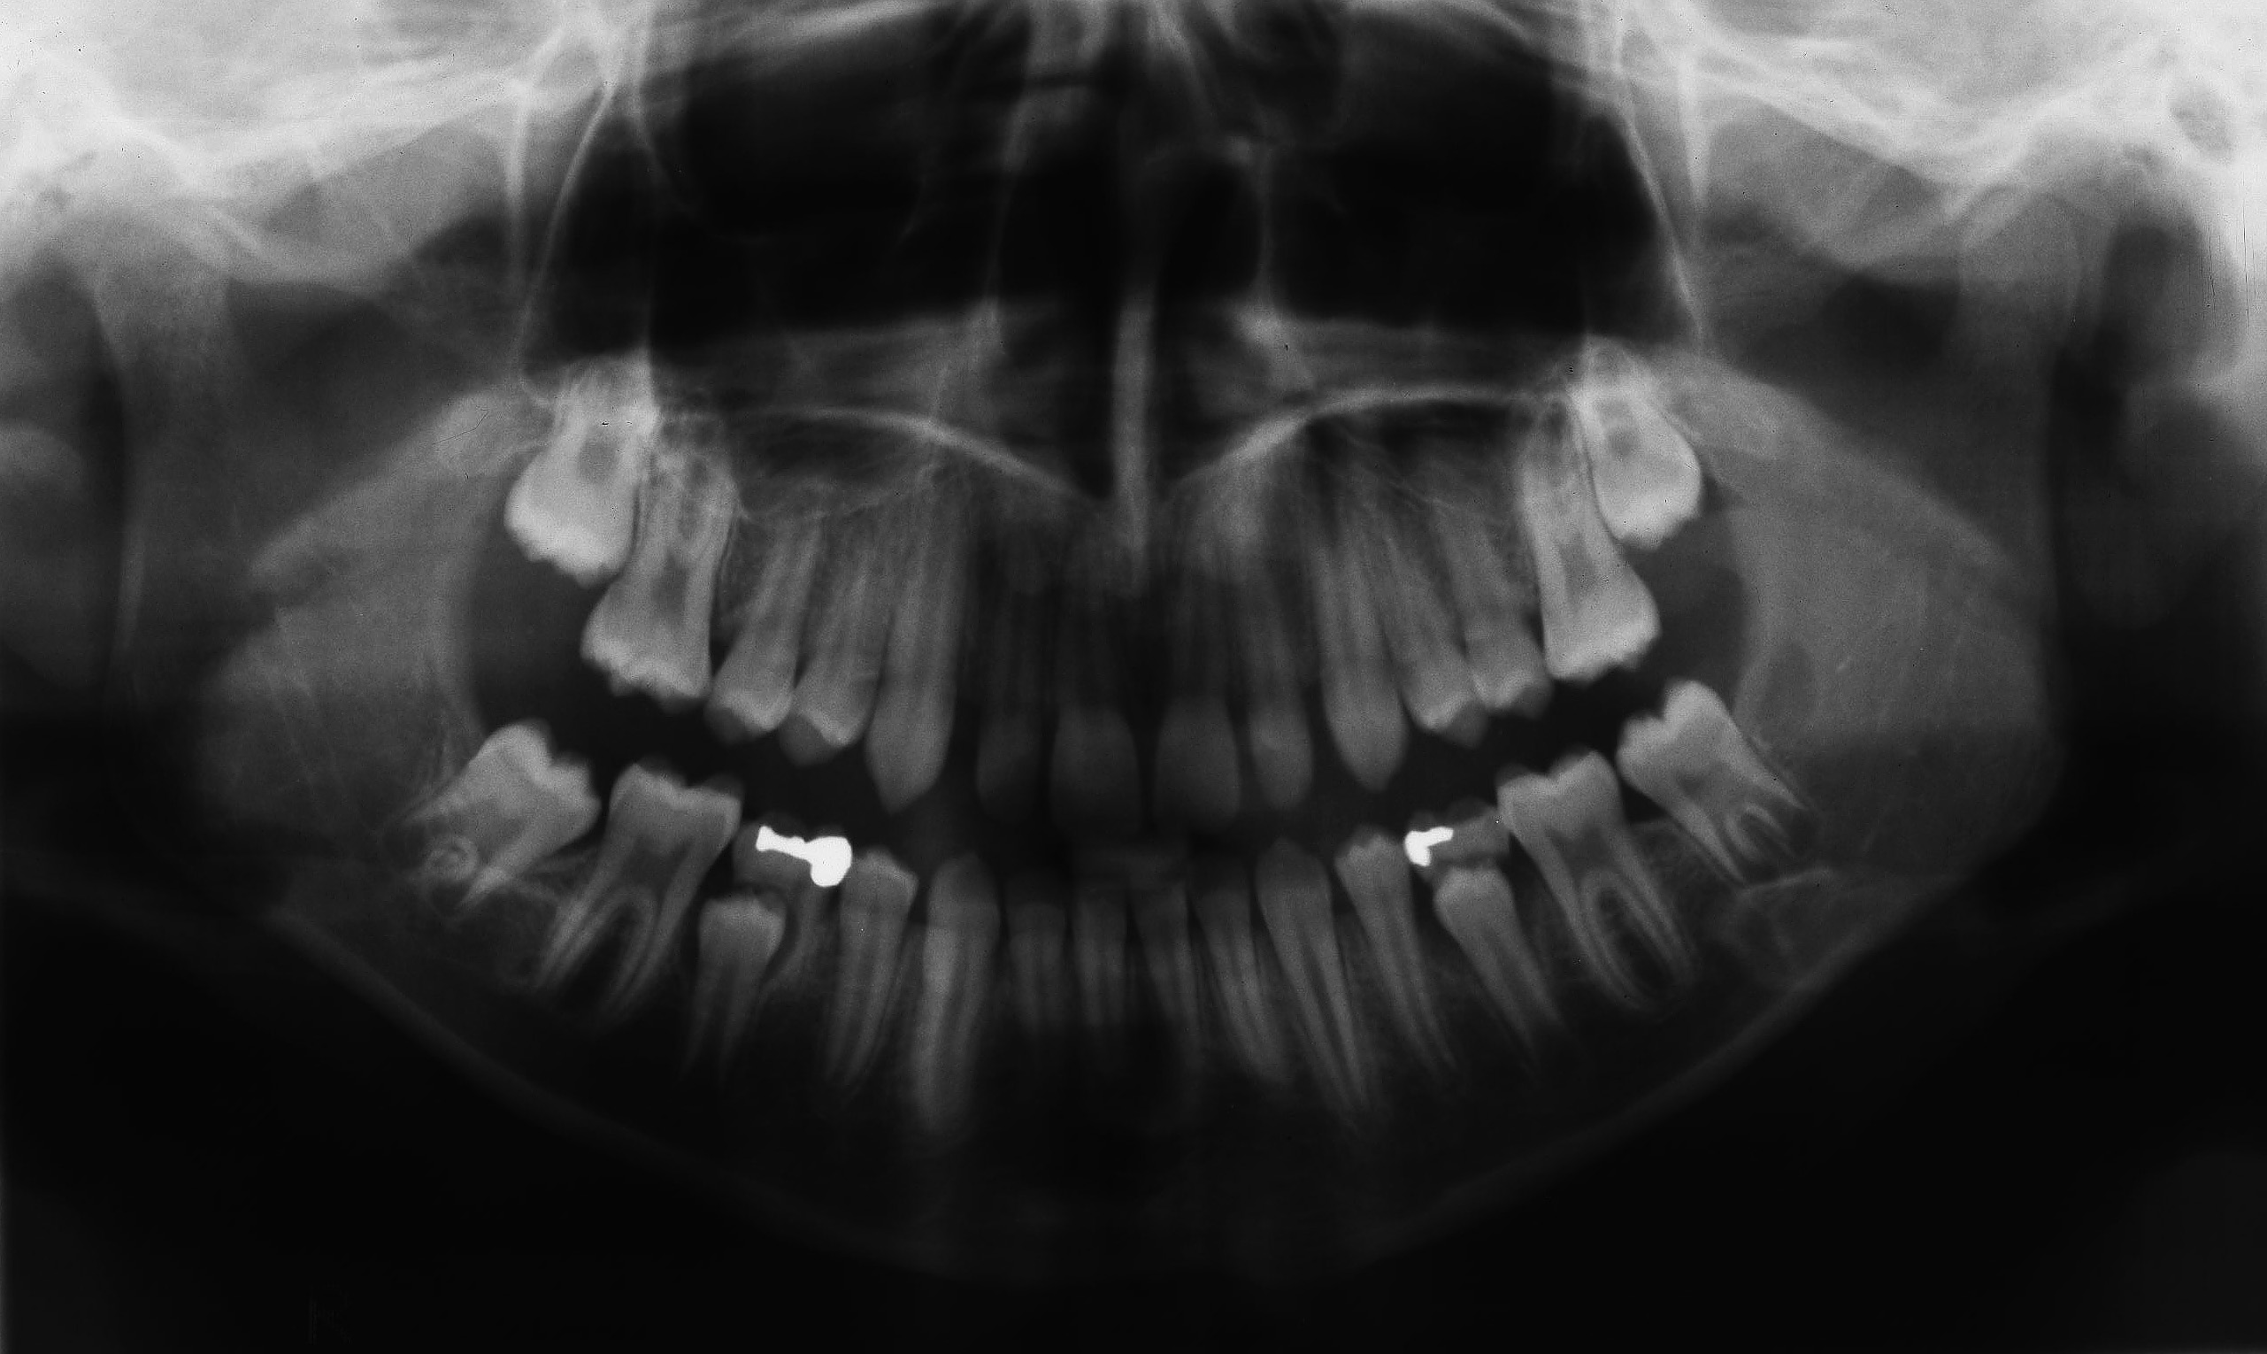
11 ετών
11 ετών
11-12 ετών

Slide 32
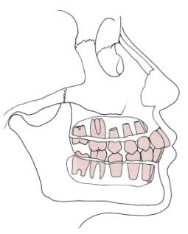
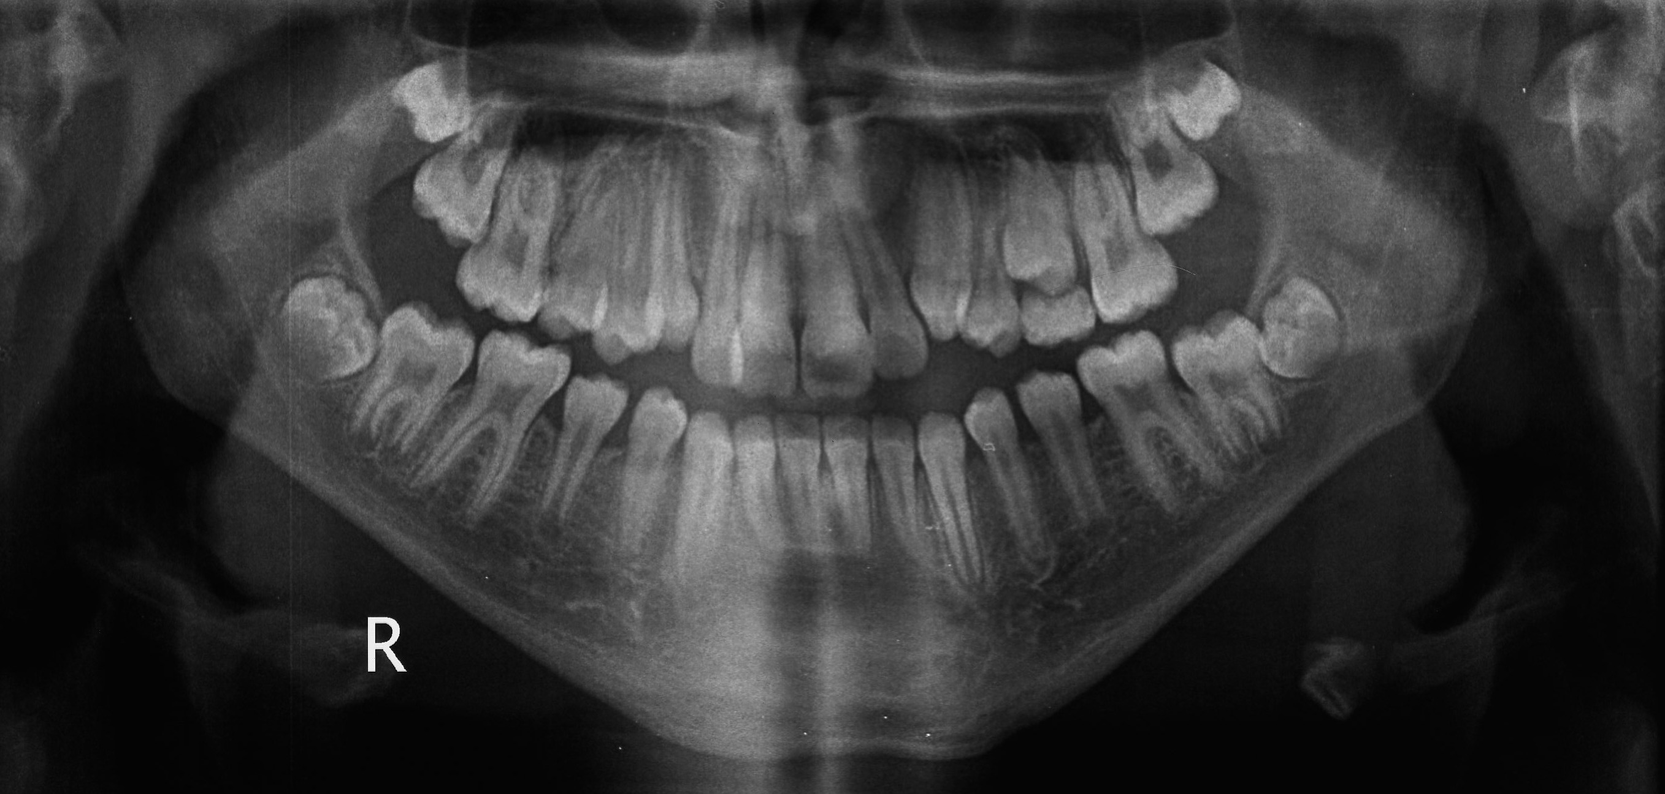
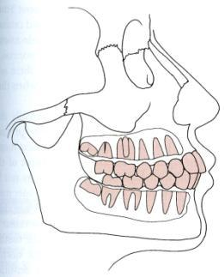
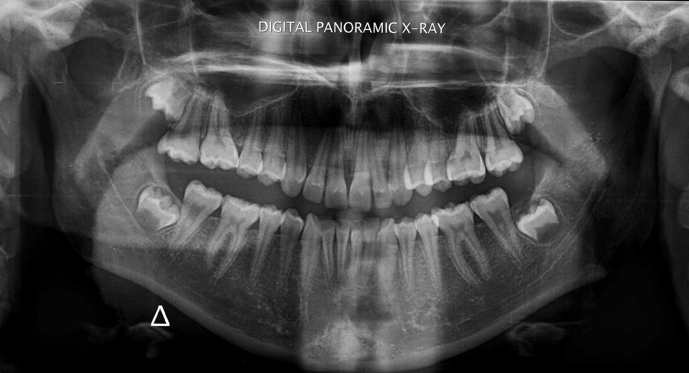
12 y
15 y

Slide 33
ΠΕΡΙΠΤΩΣΕΙΣ

Slide 34
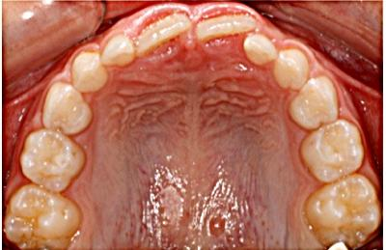
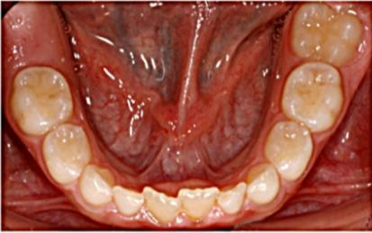
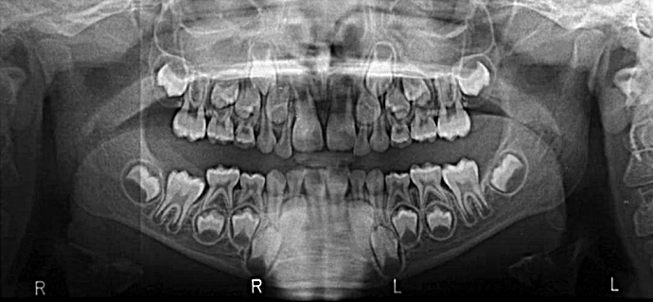
Notes:
Προσδιορισμός οδοντικής ηλικίας. Ο 36 έχει εμφανιστεί στη στοματική κοιλότητα, όχι όμως και ο 46 ο οποίος φαίνεται στην πανοραμική ακτ. να ανατέλλει. Διαφορά μέχρι 6 μήνες στο χρόνο ανατολής μεταξύ αντίστοιχων δοντιών των 2 ημιμορίων θεωρείται φυσιολογική. Τερηδονισμός νεογιλών γομφίων.

Slide 35
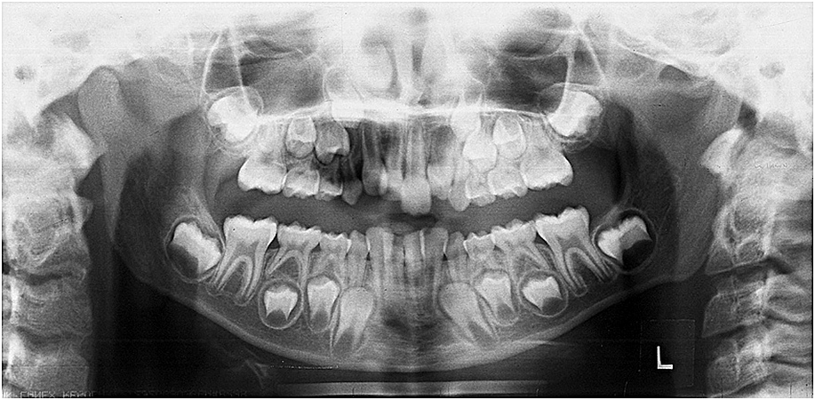
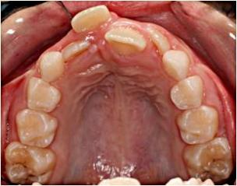
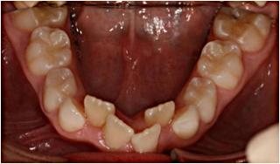
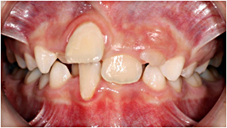
Notes:
Διαφορετική μεγέθυνση 11-21 λόγω διαφορετικής χειλεοϋπερώιας θέσης. Ο 11 που βρίσκεται περισσότερο χειλικά εμφανίζεται μικρότερος, ενώ κλινικά οι δύο κεντρικοί τομείς δεν διαφέρουν σημαντικά σε μέγεθος.

Slide 36
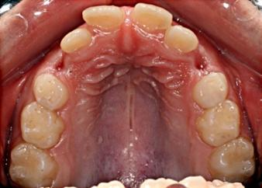
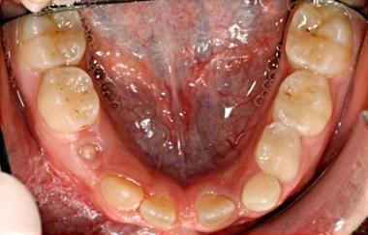
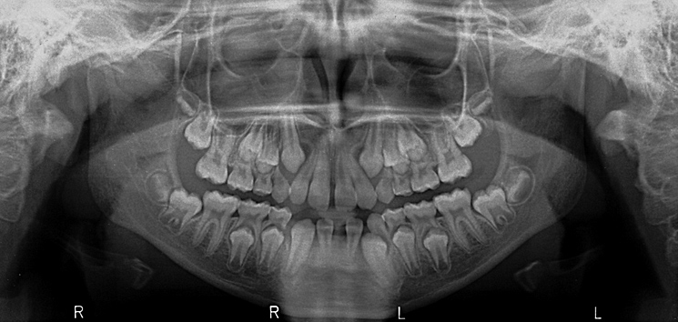
Notes:
Η πανοραμική ακτινογραφία έχει ληφθεί ενωρίτερα από τις ενδοστοματικές φωτογραφίες. Συγγενής έλλειψη δύο τομέων κάτω γνάθου. Διευρυμένα οδοντοθυλάκια 13, 23. Προσδιορισμός οδοντικής ηλικίας στο ορθοπαντομογράφημα. Να συζητηθούν πιθανά σχέδια θεραπείας για την αντιμετώπιση των συγγενών ελλείψεων.

Slide 37
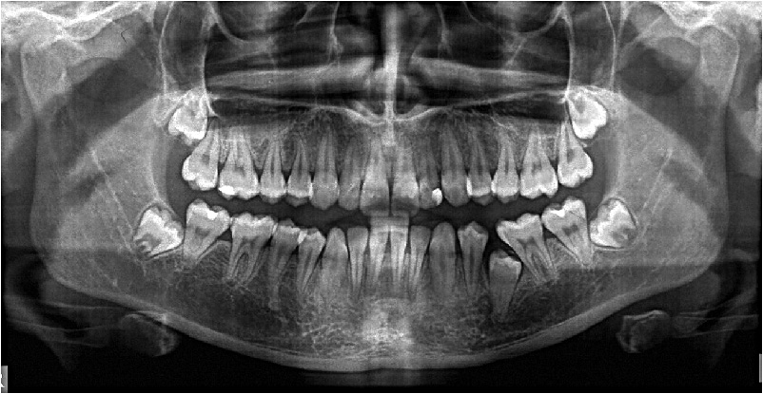
Notes:
Έγκλειστος 35, έλλειψη χώρου για την ανατολή του. Κοντές κωνικές ρίζες.

Slide 38
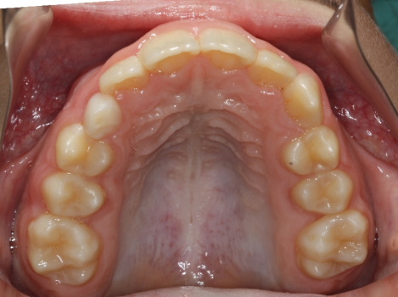
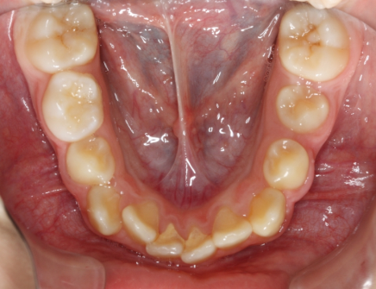
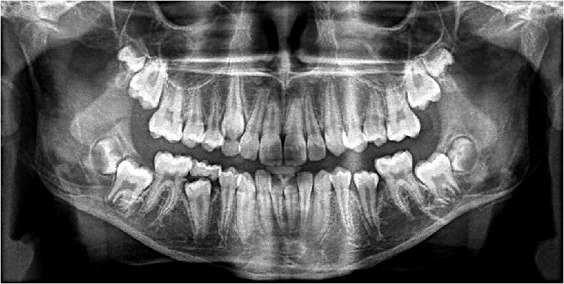
Notes:
Στις κλινικές εικόνες παρατηρείται καθυστερημένη απόπτωση των 53 και 85 σε σύγκριση με τα αντίστοιχα δόντια του άλλου ημιμορίου. Στο πανοραμικό ακτινογράφημα όμως διαπιστώνεται προχωρημένη απορρόφηση των ριζών των παραπάνω νεογιλών, τα οποία αναμένεται να αποπέσουν σύντομα.

Slide 39
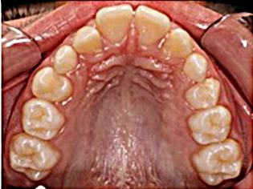
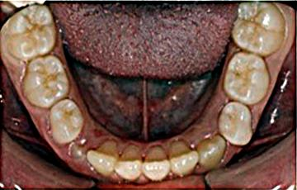
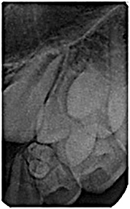
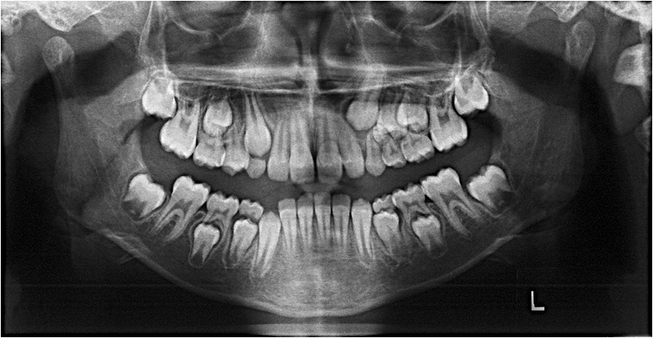
Notes:
Οδόντωμα στην περιοχή 63-64 παρεμποδίζει την ανατολή των 24, 23. Προσδιορισμός οδοντικής ηλικίας. Αντιμετώπιση.

Slide 40
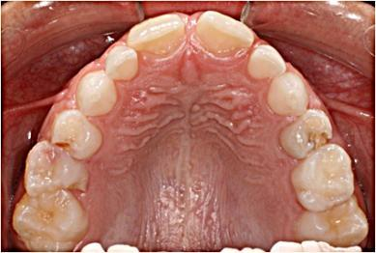
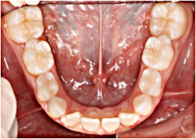

Notes:
Έκτοπη ανατολή 16, 26 (36;). Nα προσδιοριστεί οδοντική ηλικία και να σημειωθούν τα οδοντικά σπέρματα των 38, 48. Σε ποιά φάση διάπλασης βρίσκονται;

Slide 41



Notes:
Oλιγοδοντία. Με ποιό σύνδρομο είναι συμβατές οι εικόνες; Ταυροδοντία μονίμων γομφίων (μεγάλος μυλικός θάλαμος). Να καταγραφούν τα δόντια που βρίσκονται στο φραγμό.

Slide 42



Notes:
Υπεράριθμοι προγόμφιοι κάτω γνάθου

Slide 43




Notes:
Ατελής οδοντινογένεση. Σε ποιο στάδιο της οδοντικής διάπλασης συνέβη η παρέκκλιση από το φυσιολογικό; Εντοπισμός οδοντικής ηλικίας στα δύο ορθοπαντομογραφήματα. Ποιο ανατομική δομή είναι σημειωμένη με βέλος στο πρώτο ακτινογράφημα;

Slide 44

Notes:
Προσδιορισμός οδοντικής ηλικίας
Συγγενής έλλειψη τομέα κάτω γνάθου (32?)
Υψηλότερη θέση 13 από 23 με ελαφρά διευρυσμένο οδοντοθυλάκιο
Άπω απόκλιση 45
Ανατομικά στοιχεία
Ποιά δόντια δεν έχουν ανατείλλει

Slide 45


Notes:
Έγκλειση 11 και 12 λόγω οδοντώματος. Ανατολή 11 μετά αφαίρεση μέρους του οδοντώματος. Ακολούθησε δεύτερη επέμβαση για την αφαίρεση του υπόλοιπου οδοντώματος και χειρουργική αποκάλυψη του 12 για ορθοδοντική έλξη.

Slide 46



Notes:
Σύντηξη (με υπεράριθμο) ή διδυμία 12;

Slide 47

Notes:
Κακή φορά ανατολής 23. Επίσης καθυστέρηση ανατολής του 13.

Slide 48

Notes:
Υπεράριθμος γομφίος στην περιοχή του 18.

Slide 49





Notes:
Ετεροτοπία 13-14, 23-24.

Slide 50

Notes:
Ριζική απορρόφηση τομέων άνω γνάθου μετά από ορθοδοντική θεραπεία, Καθυστερημένη διάπλαση προγομφίου (25) μετά τη σύγκλειση του χώρου από υποτιθέμενη έλλειψη 25. Συγγενής έλλειψη 15. Τι είναι η ακτινοσκιερή δομή στην περιοχή των προσθίων δοντιών της κάτω γνάθου;

Slide 51


Notes:
Ημιπροσωπική μικροσωμία Ι. Nα εξεταστεί πρώτα η πανοραμική ακτινογραφία και για ανωμαλίες στον αριθμό και θέση των δοντιών.

Slide 52







Notes:
Ημιπροσωπική μικροσωμία ΙΙ

Slide 53





Notes:
Κλειδοκρανιακή δυσόστωση Ι

Slide 54


Notes:
Κλειδοκρανιακή δυσόστωση ΙΙ

Slide 55




Notes:
Ετερόπλευρη χειλεογναθοϋπερωϊοσχιστία

Slide 56


Notes:
Αμφοτερόπλευρη χειλεογναθοϋπερωϊοσχιστία

Slide 57



Notes:
Ασθενής 15.5 ετών με πυκνοδυσόστωση (αυτοσωμικό υπολειπόμενο, αυξημένη πυκνότητα οστών, χαμηλό ύψος, απουσία γωνίας στην κάτω γνάθο, προέχουσα μύτη, οδοντικές ανωμαλίες, μικρογναθία κλπ)

Slide 58

Notes:
Πυκνοδυσόστωση ΙΙ

Slide 59
ΑΣΚΗΣΕΙΣ

Slide 60


Notes:
Έγκλειστος 35 σε κακή θέση. Έχει προκαλέσει απορρόφηση της εγγύς ρίζας του 36.

Slide 61



1
2
3
4
Notes:
Συγγενείς ελλείψεις 12, 22. Έγκλειστος 15. Ποιες οι ανατομικές δομές;

Slide 62


Notes:
Υπεράριθμο δόντι στην περιοχή των τομέων άνω αριστερά εμποδίζει την ανατολή του 21. Ο 22 σε εγγύς θέση, σε επαφή με τον 11.

Slide 63




Notes:
Συγγενής έλλειψη 35, Κακή φορά ανατολής 13, 14. Ετεροτοπία; Καθυστερημένη διάπλαση 45. Αγκύλωση 54. Ποια τα ανατομικά στοιχεία; Υπολογισμός οδοντικής ηλικίας.

Slide 64



1
2
3
Notes:
Κακή φορά ανατολής 13, 23 με διευρυσμένα οδοντοθυλάκια. Μπορεί ο γενικός οδοντίατρος να βοηθήσει στην ανατολής τους; (Eξαγωγή 53, 63). Ποιες οι υποδεικνυόμενες δομές; Να προσδιοριστεί η οδοντική ηλικία.

Slide 65



Notes:
Ετεροτοπία 22-23 με παραμονή 63

Slide 66

Notes:
Προσδιορισμός οδοντικής ηλικίας. Ποια δόντια βρίσκονται στο φραγμό; Πιθανή ορθοδοντική αντιμετώπιση του προβλήματος.
Συγγενής έλλειψη 15, 25, 35, 45

Slide 67


Notes:
Πιθανή αγκύλωση 55, έγκλειστος 15.

Slide 68

Notes:
Προσδιορισμός οδοντικής ηλικίας. Ποια δόντια δεν έχουν ανατείλλει; Πιθανή ορθοδοντική αντιμετώπιση του προβλήματος.
Συγγενής έλλειψη 12

Slide 69

2
1
Notes:
Προσδιορισμός οδοντικής ηλικίας και ανατομικών δομών. Ποιά δόντια βρίσκονται στο φραγμό και ποια δεν έχουν ανατείλλει; Εντοπισμός προβλημάτων και πιθανές λύσεις.
Συγγενής έλλειψη 45
13, 23 προχωρημένη ριζική διάπλαση σε σχέση με τη θέση, διευρυμένο οδοντοθυλάκιο

Slide 70

Notes:
Προσδιορισμός οδοντικής ηλικίας. Ποιά δόντια βρίσκονται στο φραγμό και ποια δεν έχουν ανατείλλει; Εντοπισμός ανατομικών δομών. Εντοπισμός προβλήματος και πιθανές λύσεις.
Συγγενής έλλειψη 35

Slide 71

Notes:
Εντοπισμός οδοντικής ηλικίας και προβλήματος. Αντιμετώπιση.
Έγκλειστος 13 με παραμένοντα 53.

Slide 72




Notes:
Εντοπισμός οδοντικής ηλικίας και προβλημάτων
Ημιπροσωπική μικροσωμία. Χρονολογική ηλικία 4 ετών

Slide 73






Notes:
Ετερόπλευρη χειλεογναθοϋπερωϊοσχιστία.

Slide 74


Notes:
Έγκλειστος 23. Έλλειψη χώρου για 13, 23.

Slide 75



Notes:
Ι Έγκλειστος 13, έκτοπη και καθυστερημένη ανατολή 23. Παραμονή 53, 63 σε ενήλικα ασθενή.

Slide 76


Notes:
ΙΙ

Slide 77


Notes:
ΙΙΙ Όταν η πηγή της ακτινοβολίας μετακινείται άπω ακολουθεί και η απεικόνιση του εγκλείστου κυνόδοντα προς την ίδια κατεύθυνση σε σχέση με τα γειτονικά δόντια. Ο 13 βρίσκεται σε υπερώια θέση (Parallax method)

